Slide 1

Cubicación de Materiales e Insumos
Especialidad Construcción
Plan Común
Módulo Cubicación de Materiales e Insumos
Activación del aprendizaje

Slide 2

OBJETIVOS
OBJETIVO DE APRENDIZAJE
Cubicar manual y digitalmente elementos y materiales requeridos para una obra determinada, utilizando los programas computacionales apropiados, de acuerdo a longitudes, superficies y volúmenes determinados.
OBJETIVO GENÉRICO
Realizar las tareas de manera prolija, cumpliendo plazos establecidos y estándares de calidad, buscando alternativas y soluciones cuando se presentan problemas pertinentes a las funciones desempeñadas.

Slide 3
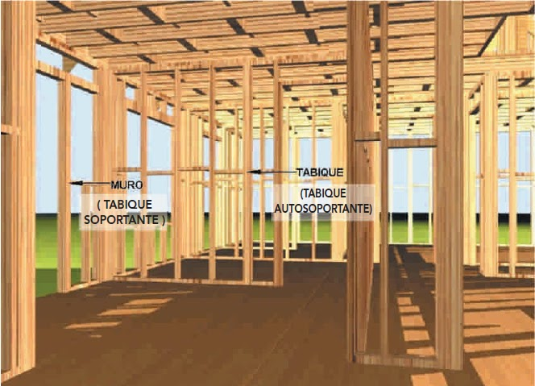
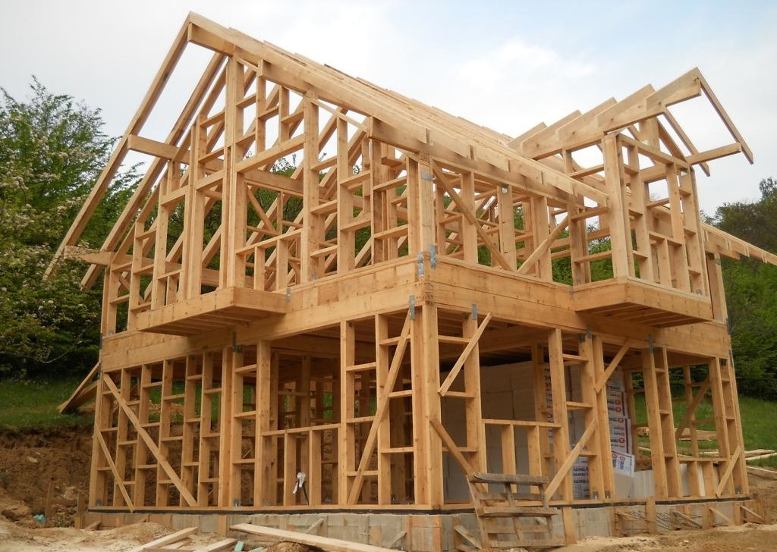
SABÍAS
QUE…
El largo útil de la pieza de madera es de 3.00 mts y su largo comercial es de 3.20 mts.

